Slide 1
第十一讲 低频功率放大电路
一、 概述
二、 基本功率放大电路
三、 集成功率放大器举例
上页
下页
返回

Slide 2


一、 概述
功率放大器的作用： 用作放大电路的输出级，以驱动执行机构。如使扬声器发声、继电器动作、电动机转动、 仪表指针偏转等。
执行机构
例： 扩音系统
信号提取
电压放大
功率放大

Slide 3
（一）对功放电路的要求
1. 输出功率Po尽可能大
2. 晶体管在极限条件下工作: I_{CM} 、U_{CEM} 、 P_{CM} 。
I_{c}
I_{CM}
P_{CM}
u_{ce}
U_{CEM}

Slide 4
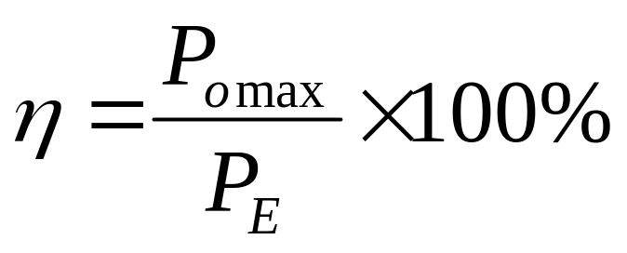
3. 电流、电压信号比较大，注意减小波形失真
4. 注意提高电路的效率（η）。
P_{omax} : 负载上得到的交流信号功率。
P_{E} ： 电源提供的直流功率。
5. 功放管散热和保护问题

Slide 5
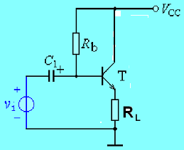
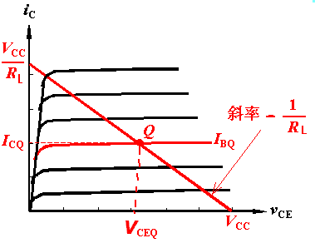
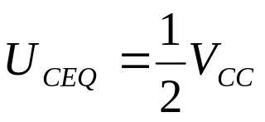
（二） 甲类功率放大器的效率分析
在信号的一个周期内无失真地完成功率放大为甲类放大器
i_{C}
v_{CE}
1.三极管的静态功耗：
P
=
U
⋅
I
_{T}
CEQ
CQ
若
1
P
=
P
=
V
⋅
I
T
RL
2
CC
CQ

Slide 6
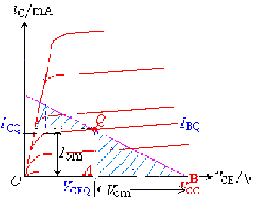
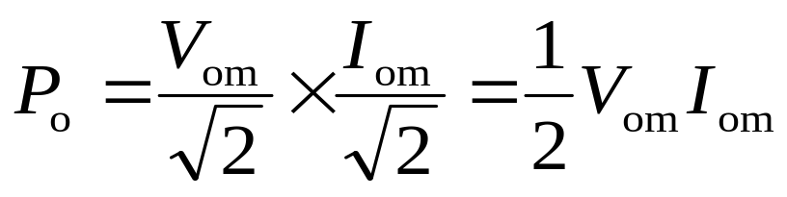
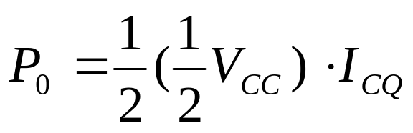
2.动态功耗
（当输入信号u_{i} 时）
放大电路向电阻性负载提供的输出功率
最大输出功率时
在输出特性曲线上，正好是三角形ΔABQ的面积，这一三角形称为功率三角形。
最大输出功率

Slide 7
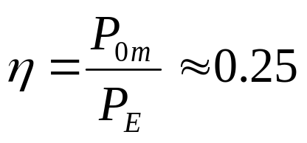
i_{C}
电源提供的功率
忽略 I_{B}，
ωt
此电路的最高效率
甲类功率放大器存在的缺点：
输出功率小
静态功率大，效率低

Slide 8
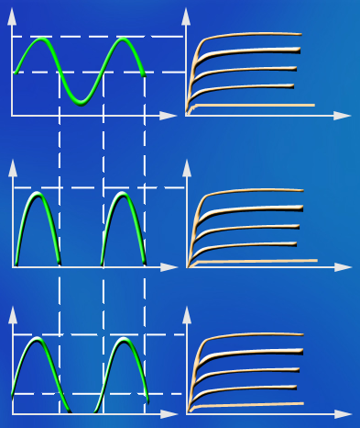
iC
iC
晶体管的三种工作状态：
Q
甲类
●
ωt
u_{CE}
要提高效率就要减小直流静态电流，让功率放大电路工作在乙类状态。
iC
iC
乙类
Q
ωt
●
u_{CE}
iC
iC
甲乙类
Q
●
ωt
u_{CE}
上页
下页
返回

Slide 9
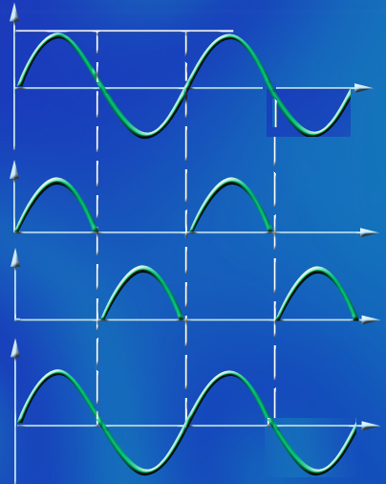
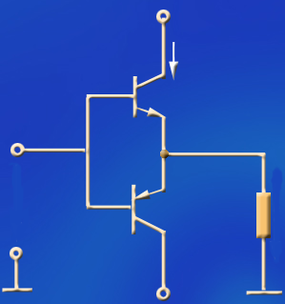
二、 基本功率放大电路
u_{i}
1.OCL电路
电路组成
O
ωt
静态功率如何
+U_{CC}
iC1
iC1
T1
O
ωt
io
iC2
E
+
ui
+
O
ωt
iC2
uo
uo
-
T2
-
O
ωt
－U_{CC}
上页
下页
返回

Slide 10
功率计算
Uom
Iom
1
2
1. 输出功率： Po = —— · —— = — Uom Iom
1
U_{om}
=
2
2
R_{L}
√ 2
√ 2
1
π
2. 直流电源功率：PE = 2 · — ∫ UCC iC1 dωt
2π
0
UCC
π
2Iom
= —— ∫ I_{om}sin ωt d ωt
= —— U_{CC}
π
0
π
1
Po
— Uom Iom
π
Uom
2
3. 效率： η= —— = ———— = —— · ——
PE
2Iom
UCC
4
UCC
——
π
Uom 最大可达到 UCC ，
π
ηmax = —— = 78.5%
4
上页
下页
返回

Slide 11
乙类放大的交越失真
ui
0.7V
ωt
O
－0.7V
uo
ωt
O
上页
下页
返回

Slide 12
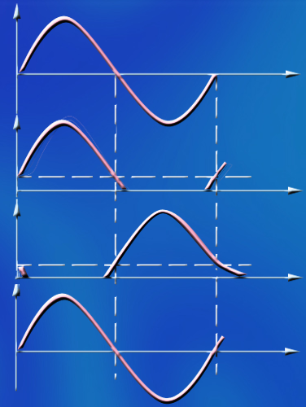
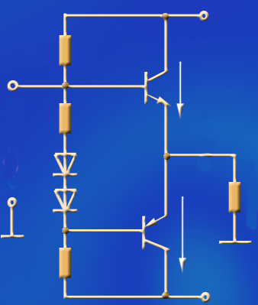
晶体管工作于甲乙类
可克服交越失真
u_{i}
O
ωt
+U_{CC}
R₁
iC1
T1
B1
iC1
+
u_{i}
O
ωt
iO
iC2
D1
E
+
-
u_{O}
IC2
D2
RL
O
T2
-
iO
ωt
B2
iC2
R₂
O
ωt
－U_{CC}
上页
下页
返回

Slide 13
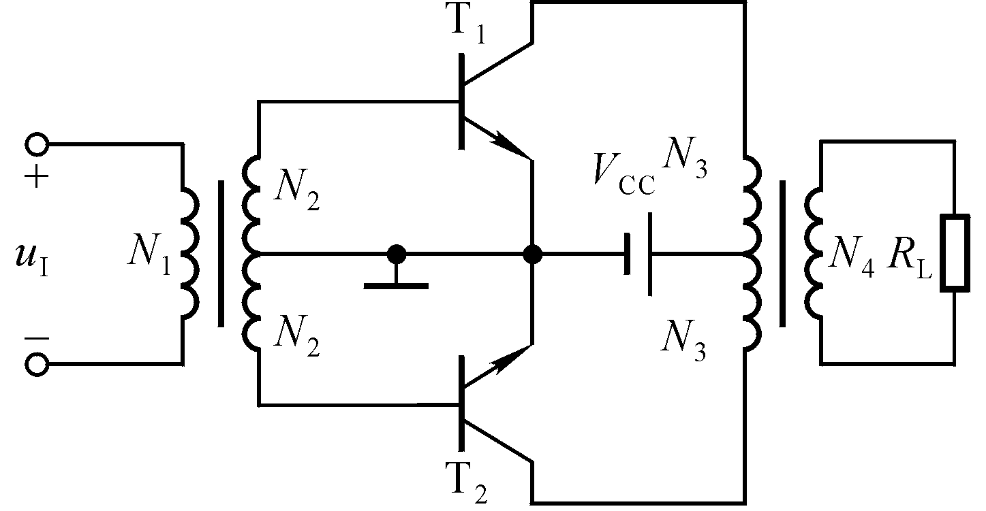
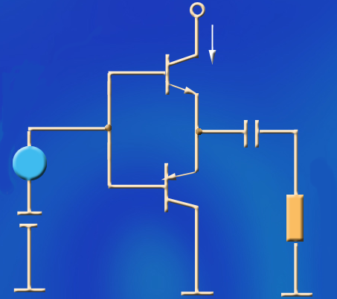

2. OTL电路
电路组成与工作原理
静态直流偏置
+U_{CC}
T1
iC1
u_{i}
C
u₀
E
+
＋
+
+
ωt
u_{i}
0
－
ωt
T2
iC2
R_{L}
u_{O}
0
－
－
上页
下页
返回

Slide 14
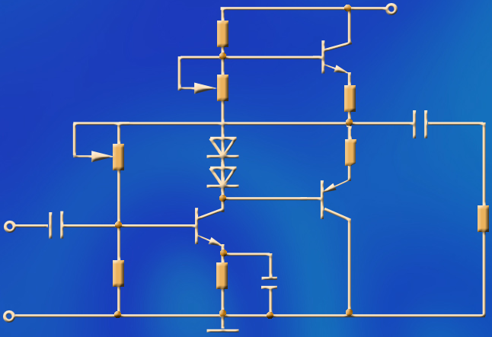
实用电路
+U_{CC}
R₃
T₁
B
R₄
R_{E1}
C_{L}
E
+
D1
R_{E2}
R₁
D2
＋
C₁
T₂
+
R_{L}
u_{o}
T₃
＋
－
u_{i}
R₂
R_{E3}
+
C_{E}
－
上页
下页
返回

Slide 15

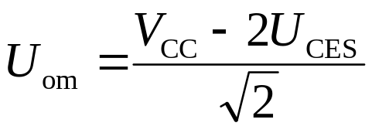
3. BTL 电路
①是双端输入、双端输出形式，输入信号、负载电阻均无接地点。
②管子多，损耗大，使效率低。
输入电压的正半周：＋V_{CC}→ T₁ → R_{L}→ T₄→地
输入电压的负半周：＋V_{CC}→ T₂ → R_{L}→ T₃→地
BTL电路综合了OTL和OCL接法的优点，汲取了OCL无输出电容的优点，避免了电容对信号频率特性的影响，BTL电路可以使用单电源也可以使用双电源。

Slide 16


三、 集成功率放大器举例
5
启动
偏置
电路
短路
过热
保护
1
2
3
4
5
1
输
入
级
中
间
级
输
出
级
同相输入
反相输入
负电压
输出
正电压
+
4
_
2
短路
过热
保护
3
TDA2030集成音频功率放大器
上页
下页
返回

Slide 17





由TDA2030构成的OCL电路
+U_{CC}
C₃
D₁
1
5
u_{i}
TDA2030
C₁
4
R₁
22kΩ
2
R₄
1Ω
3
D₂
680Ω
R₂
1为同相端输入2为反相端输入4为输出
C₅
R_{L}
R₃
C₂
C₄
22kΩ
－U_{CC}
上页
下页
返回

Slide 18











由TDA2030构成的OTL电路
+U_{CC}
D₁
1
5
TDA2030
4
2
3
D₂
0.22μF

Slide 19
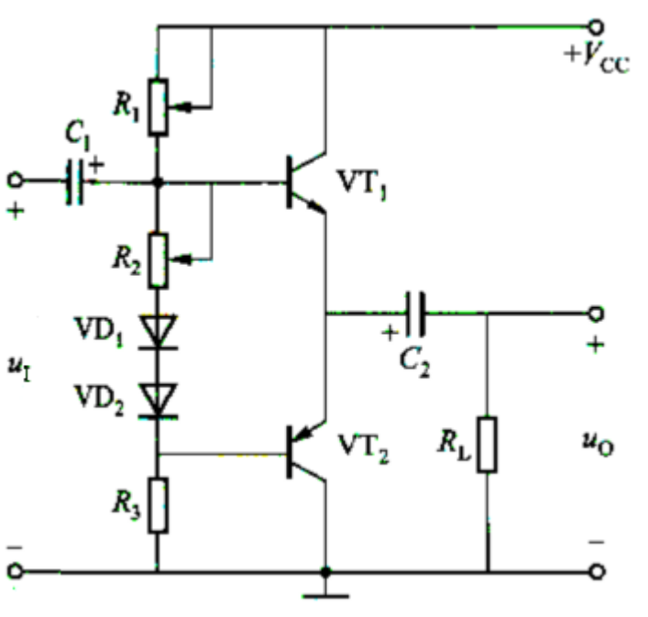
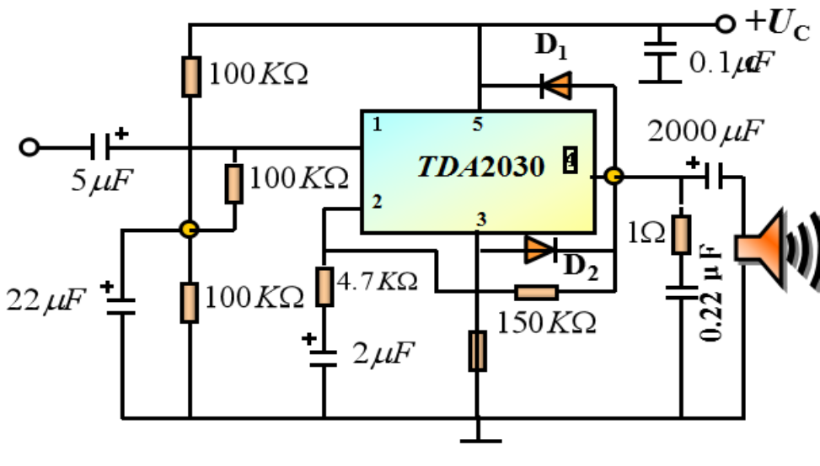
29.分析计算下图所示功放电路的输入电阻和电压放大倍数。
作业：
28. 分析右图所示OTL电路，已知V_{CC}=10V,R₃=1.2kΩ,R_{L}=16Ω，电容C₁、C₂足够大，试回答：（1）静态时，电容C₂两端的电压应该等于多少？通过调整哪个电阻可以达到该值？（2）如果发现输出波形有交越失真应该调节哪个电阻？调节时需注意什么？

